Slide 1


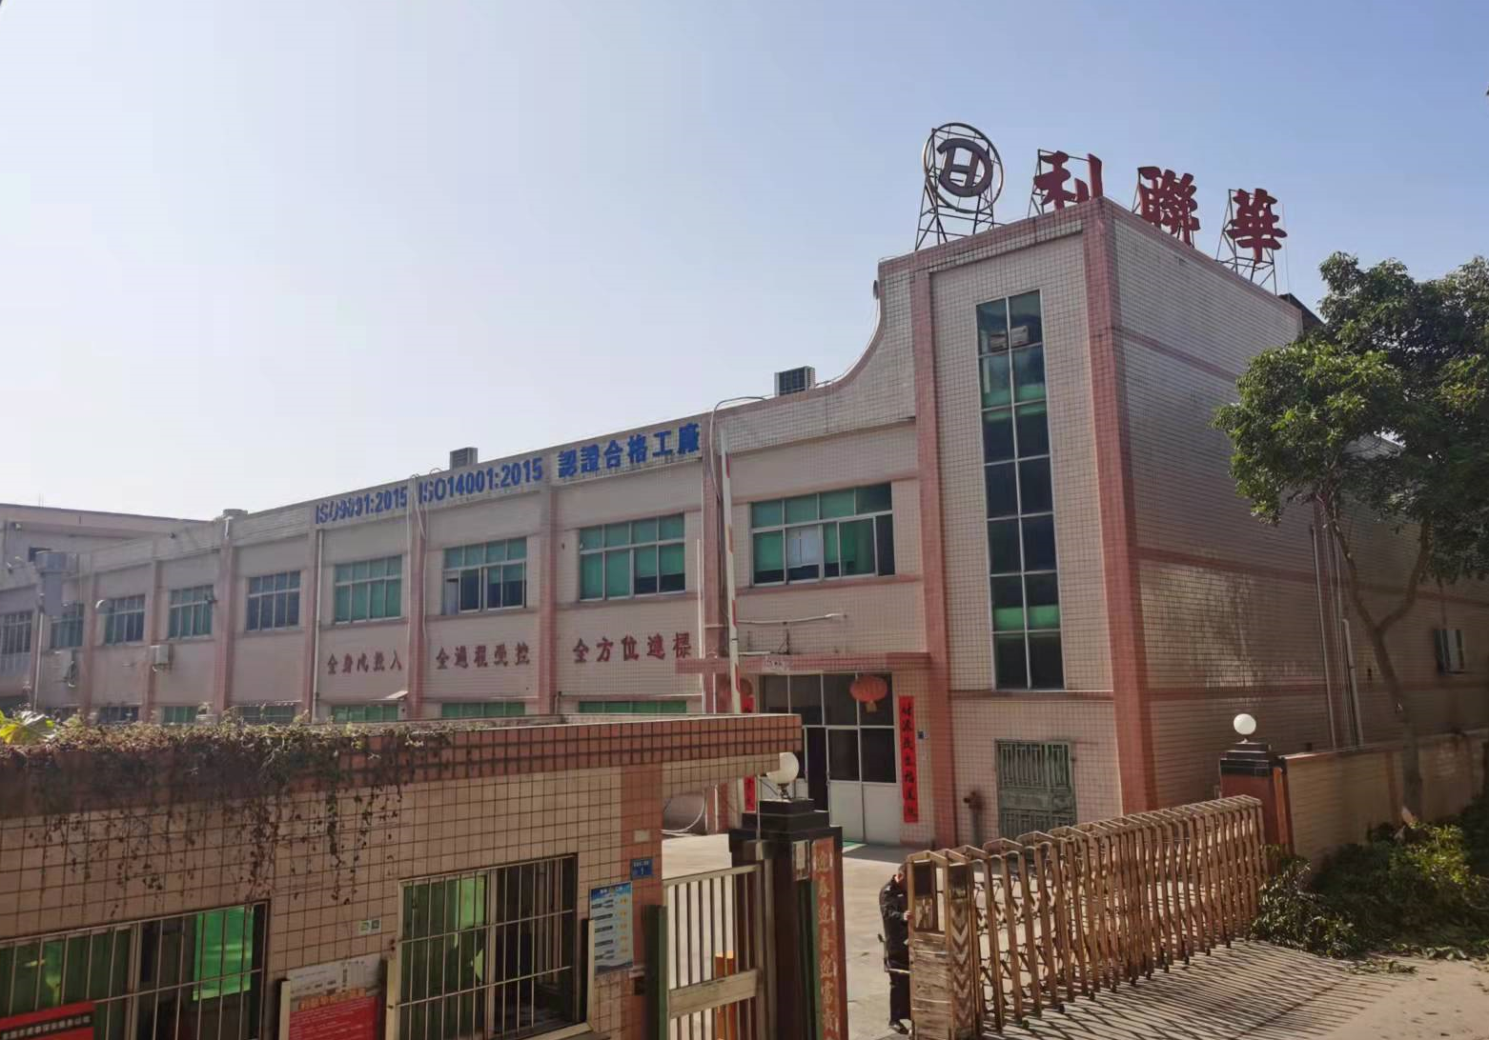
德暉實業有限公司
DeHuei Industrial Co.,LTd.
Your best rubber solution & supply partner !
品質政策：
精益求精 生產優質產品; 爭創效益 滿足客戶要求
環保政策：
預防污染 維護環境; 綠色生產 持續改進

Slide 2

主要客戶
公司
沿革
產品線
研發
製造
其它
品控
能力
1
2
4
3
5
6

Slide 3
Company information / 關於公司
德 暉 實 業 有 限 公 司
總公司：台灣
DeHuei Industrial Co.,Ltd.
Taipei. Taiwan
利 聯 華 硅 膠 製 品 有 限 公 司
中國廠：中國 東莞
LiLianHua Rubber Industrial Co.,Ltd.
DongGuan. P.R.C.
德 暉 實 業 (泰 國) 有 限 公 司
泰國廠：泰國 春武里
DeHuei Industrial(Thailand) Co.,Ltd.
Chonburi. Thailand
越南廠：越南 河南省
毅達應用材料(越南)有限公司
Vietnam .Ha Nam
VIETNAM Yi-da Applied Materials Ltd.

Slide 4
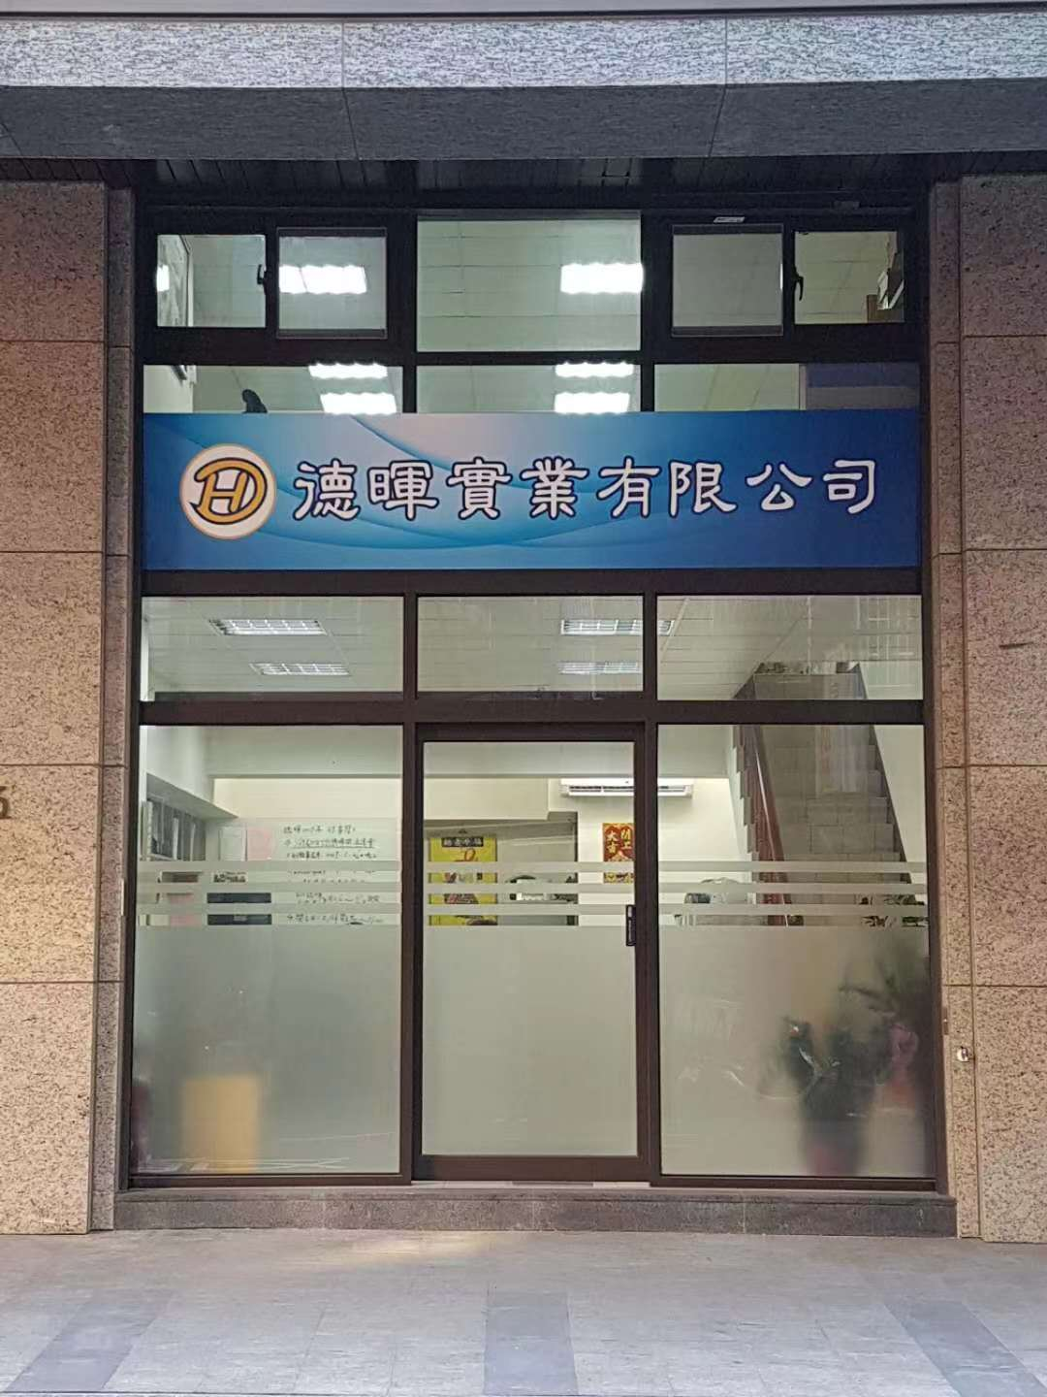
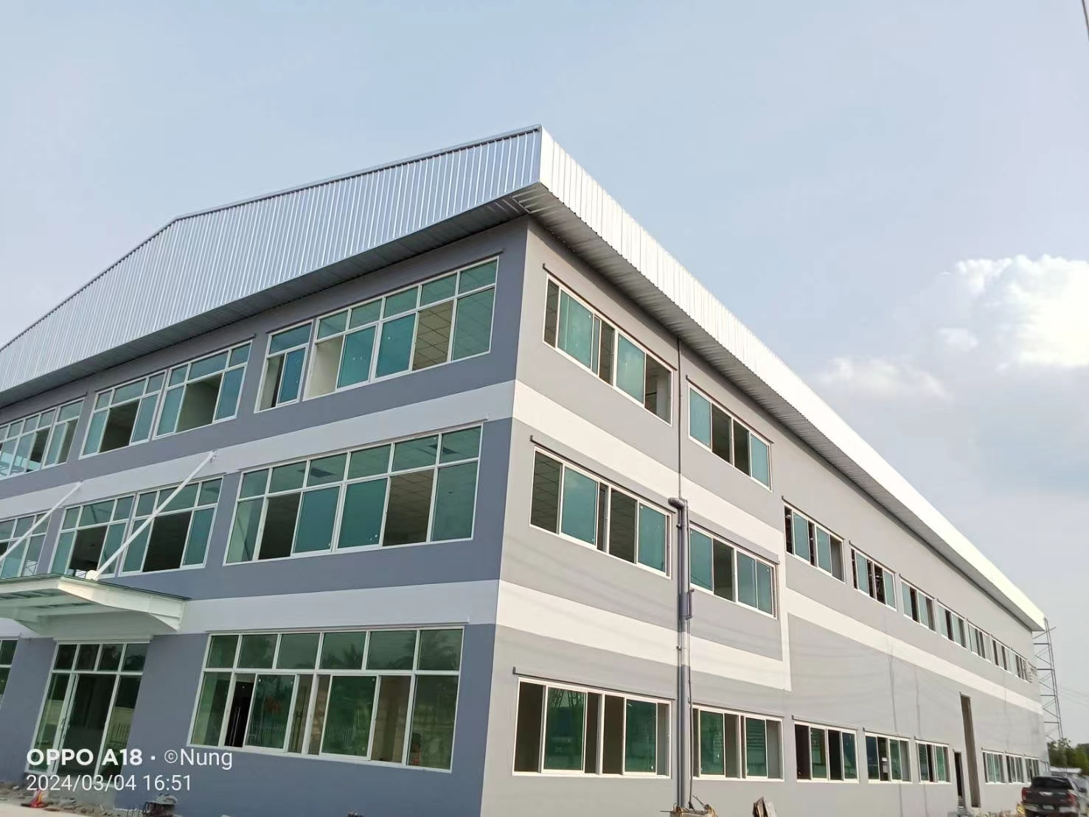
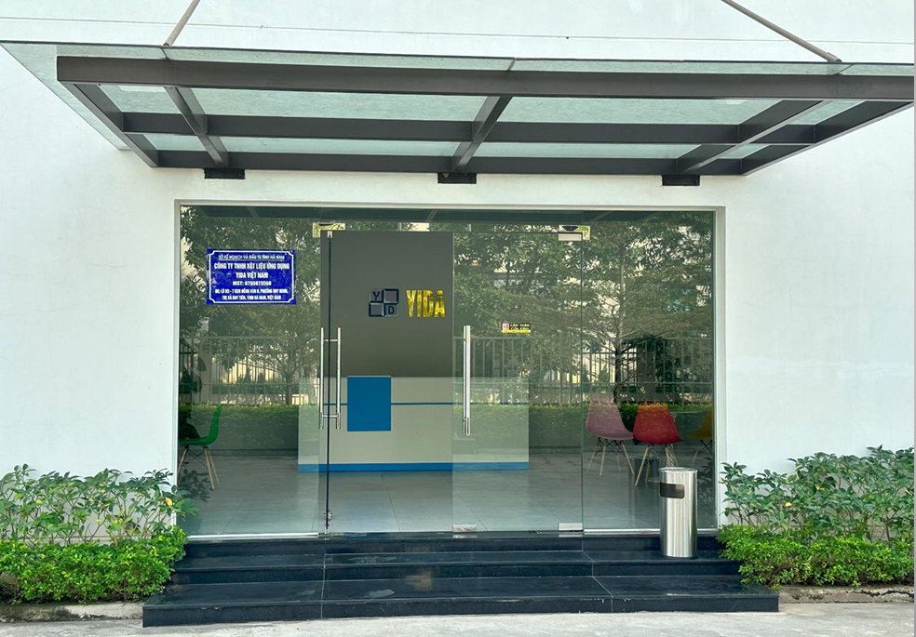
Evolution / 沿革
德暉實業有限公司
利聯華硅膠製品有限公司
德暉實業(泰國)有限公司
毅達應用材料(越南)有限公司
創立時間：1994~
建築面積: 600 M²
主要職能: 客戶服務, 採購管理
產品開發, 品質管理
創立時間：2002年8月(外銷企業)
建築面積: 4,400 M²
專業製造：電腦周邊產品，
智能家居配套，
數碼光電配件，
P+R+M貼合，
複合材料包膠，
印刷噴塗系列，
專業認證：ISO 9001:2015
ISO 14001:2015
創立時間：2024年4月
建築面積: 10,000 M²
專業製造：電腦周邊產品，
智能家居配套，
數碼光電配件，
複合材料包膠，
專業認證：ISO 9001:2015
ISO 14001:2015
創立時間：2023年9月
建築面積: 2,700 M²
專業製造：電腦周邊產品，
智能家居配套，
數碼光電配件，
複合材料包膠，
專業認證：ISO 9001 / 14001 / 45001、IATF 16949

Slide 5
Organizational Structure / 組織架構圖
德暉實業
總經理
(鄧永汕)
德暉實業有限公司
利聯華硅膠製品有限公司
德暉實業(泰國)有限公司
副總經理
廠長
業務課
生產課
工程課
品管課
管理課
資材課
業務課
財務課
財務課
矽膠產品
沖模產品
IQC
採購
業務
混磅組
模切組
IPQC
生管
業務內勤
油壓組
沖床組
FQC/OQC
倉庫
自拆組
QA
印刷組
文控室
貼合組
實驗室
包裝組

Slide 6
















Main Customers / 主要客戶群
End Customer :

Slide 7















Main Customers / 主要客戶群
OEM & OBM Partner:

Slide 8
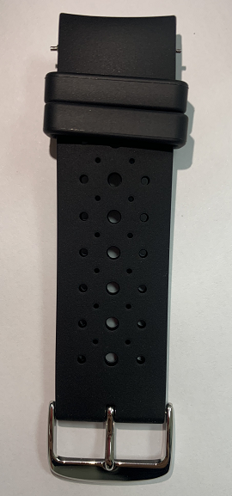


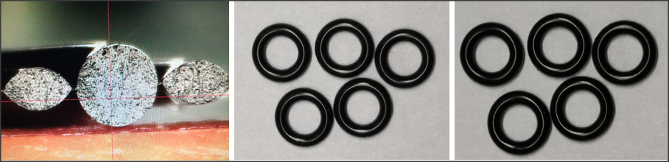

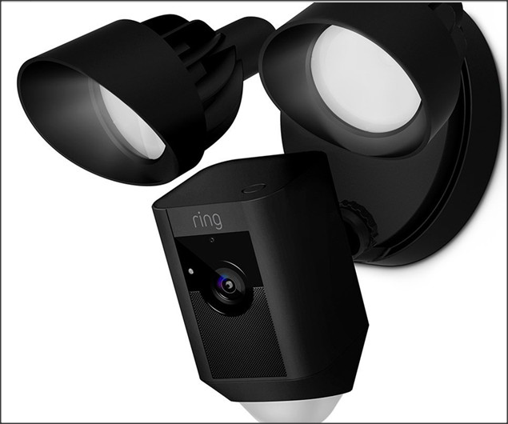

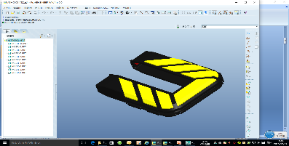
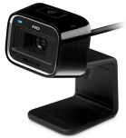
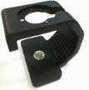
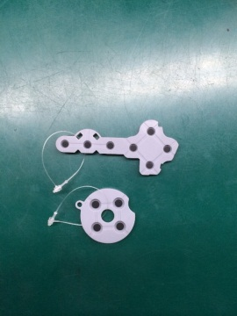
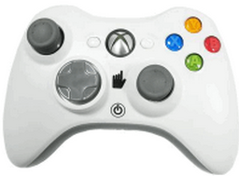
Technology Roadmap / 技術路線圖
成功導入固態矽膠三色成型技術。
與KYE專案一起測webcam矽膠材料，測試不同材質彎折性能/彎折壽命，驗證歷時5個月，成功研發投產。
第一個帶齒橡膠輪（113道細齒紋)。且外觀無合模線。
專業Xbox360矽膠按鍵的斜壁設計理論(角度/厚度)；超過15年的數據驗證經驗(荷重/曲線/壽命)；依客戶規格T0~T-final不超過3次。
導入液態機，並成功開發出液態穿戴產品的生產工藝。
與客戶配合研發矽膠包布，應用於滑鼠墊。
導入UV改質設備，增加矽膠表面滑度與防塵效果，應用於外觀保護、穿戴設備..等等上。
突破矽膠原料成型溫度限制，研製低溫成型原料的黃金配比，將成型溫度，包膠溫度從下限120～130度成功降低至90度 ，能夠避免塑膠件因高溫而變形。
突破精密O-ring以有微小雜件之開模設計，合模線及毛邊基本隱藏。
同步專注于高品質要求之外觀保護件。

Slide 9
Products Line/產品線
市場層
高觸感鼠標應用
高質感配件應用
軍規防水抗震應用
高質感配件應用
玩家級配件應用
戶外電子產品應用
時尚穿戴應用
產品層
滾輪
Webcam
支架
防水硬碟套
XBOX Controller cover
滑鼠墊
防水按鍵
手錶帶
固態包
鐵件
固態
包布
固態包
塑膠
技術層
單色成型
雙/三色
成型
UV改質
項目層
熱壓成型
支撐體系
籌資額/研發投入
供應鏈/優質配套資源
職能與技能提升培訓

Slide 10
Materials and Manufacturing /材料及製程能力
可生產材料
附加特性矽膠原料
產品硬度範圍
成型工藝
特殊生產效果
矽膠表面處理
  Silicone, NR, NBR, CR, IIR, PU, EPDM and各種合成矽橡膠Products
  醫療級/食品級
  液態矽膠材料
  高壽命
  高拉力
  抗UV防油
  防火
  螢光
  高透明
  邵氏硬度10～90度
  二次成型
  點膠組裝
  擺料技術
  低溫成型
  穩定按鍵製程
  P+R+M貼合
  複合式成型
  鐳射雕刻
  模具鐳射雕刻
  模具鏡面放電
  模具精雕
  模具蝕紋
  特色印刷
  特殊毛邊處理
  UV Light Surface Treatment
  手感油Coating
  PU coating
  Water Turn Printing
  Thermal Turn Printing
領先技術能力 | 制程工藝特點
低溫成型 | 將成型、包膠溫度從下限120～130度成功降低至90度,避免物件因高溫而變形、因高溫而導致電子零件的損傷。
多材質結合 | 完成塑膠，五金，鍍層，布料，玻纖等材質與矽膠結合成型的工藝。
UV光表面處理 | UV光對矽膠，橡膠材質表面進行活化處理，增加印刷/噴塗附著效果一倍以上。 UV光對矽膠表面改質，增加表面滑度及防塵效果且不破壞表面拋光亮面效果。

Slide 11
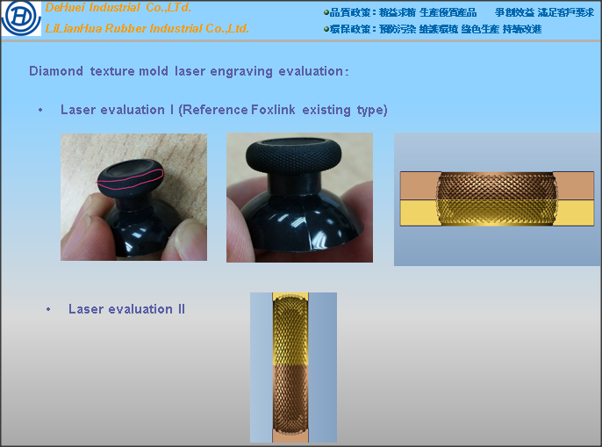
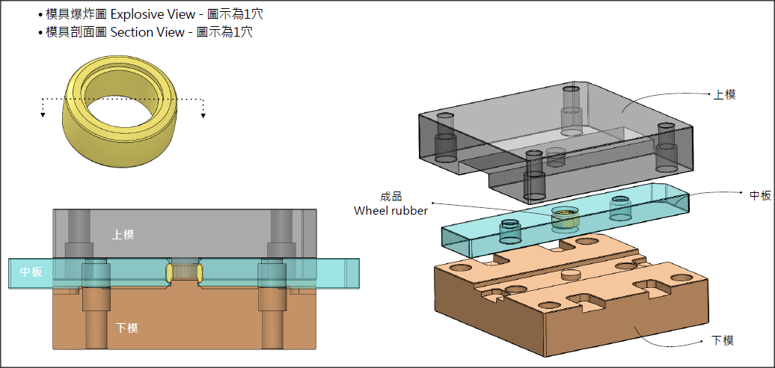
NPI workflow /新產品開發作業流程
客戶訊息
Engineer leader、ME、PE 建立 DFM 文件回覆給客戶(DFMEA、DFM 在2天內完成)
PE 召集供應商確認
Customer、PM、Engineer leader 做開樣品模前的會議
PE、QC 試模,驗證
PM 追蹤模具與其他原物料並回覆給客戶
PE 確認 Tx 樣品然後建立 PFMEA 、Open issue、解決方案(確認開樣品模後可以在5~7天內試模)
Customer、PM、Engineer leader、ME、PE、QC 開會確認Tx 樣品
專業，優質的DFM，產品和模具結構，parting line，process詳細說明和建議，讓客戶在開發無後顧之憂。

Slide 12
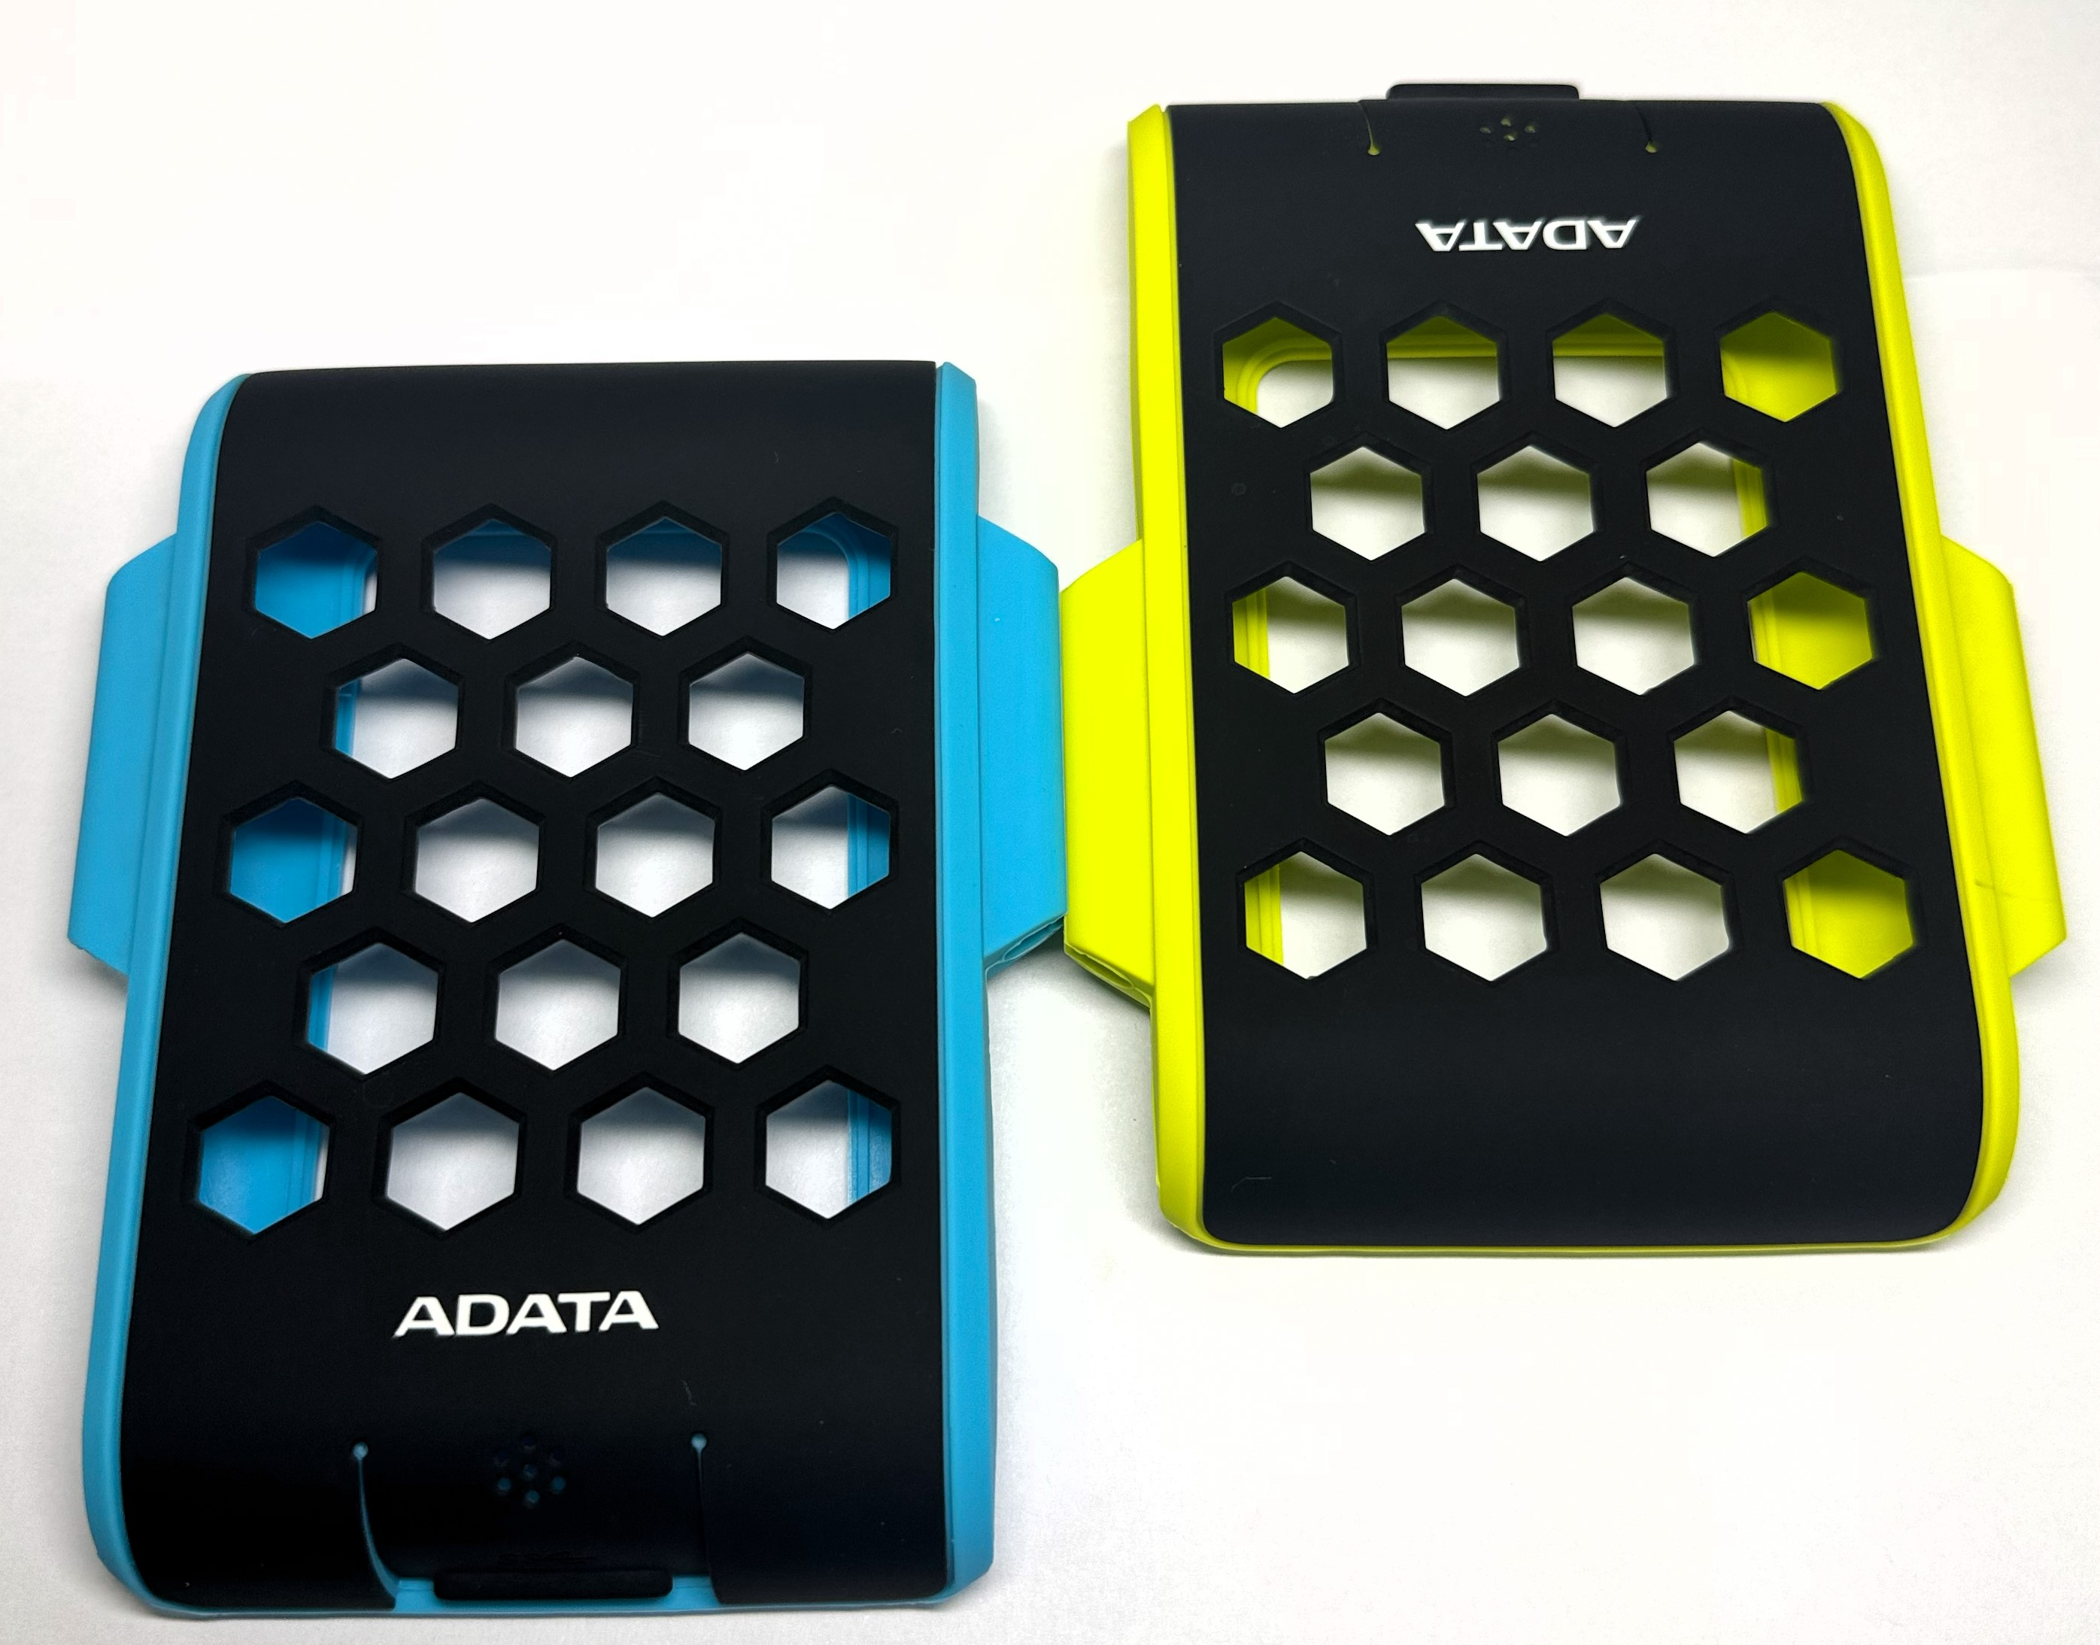
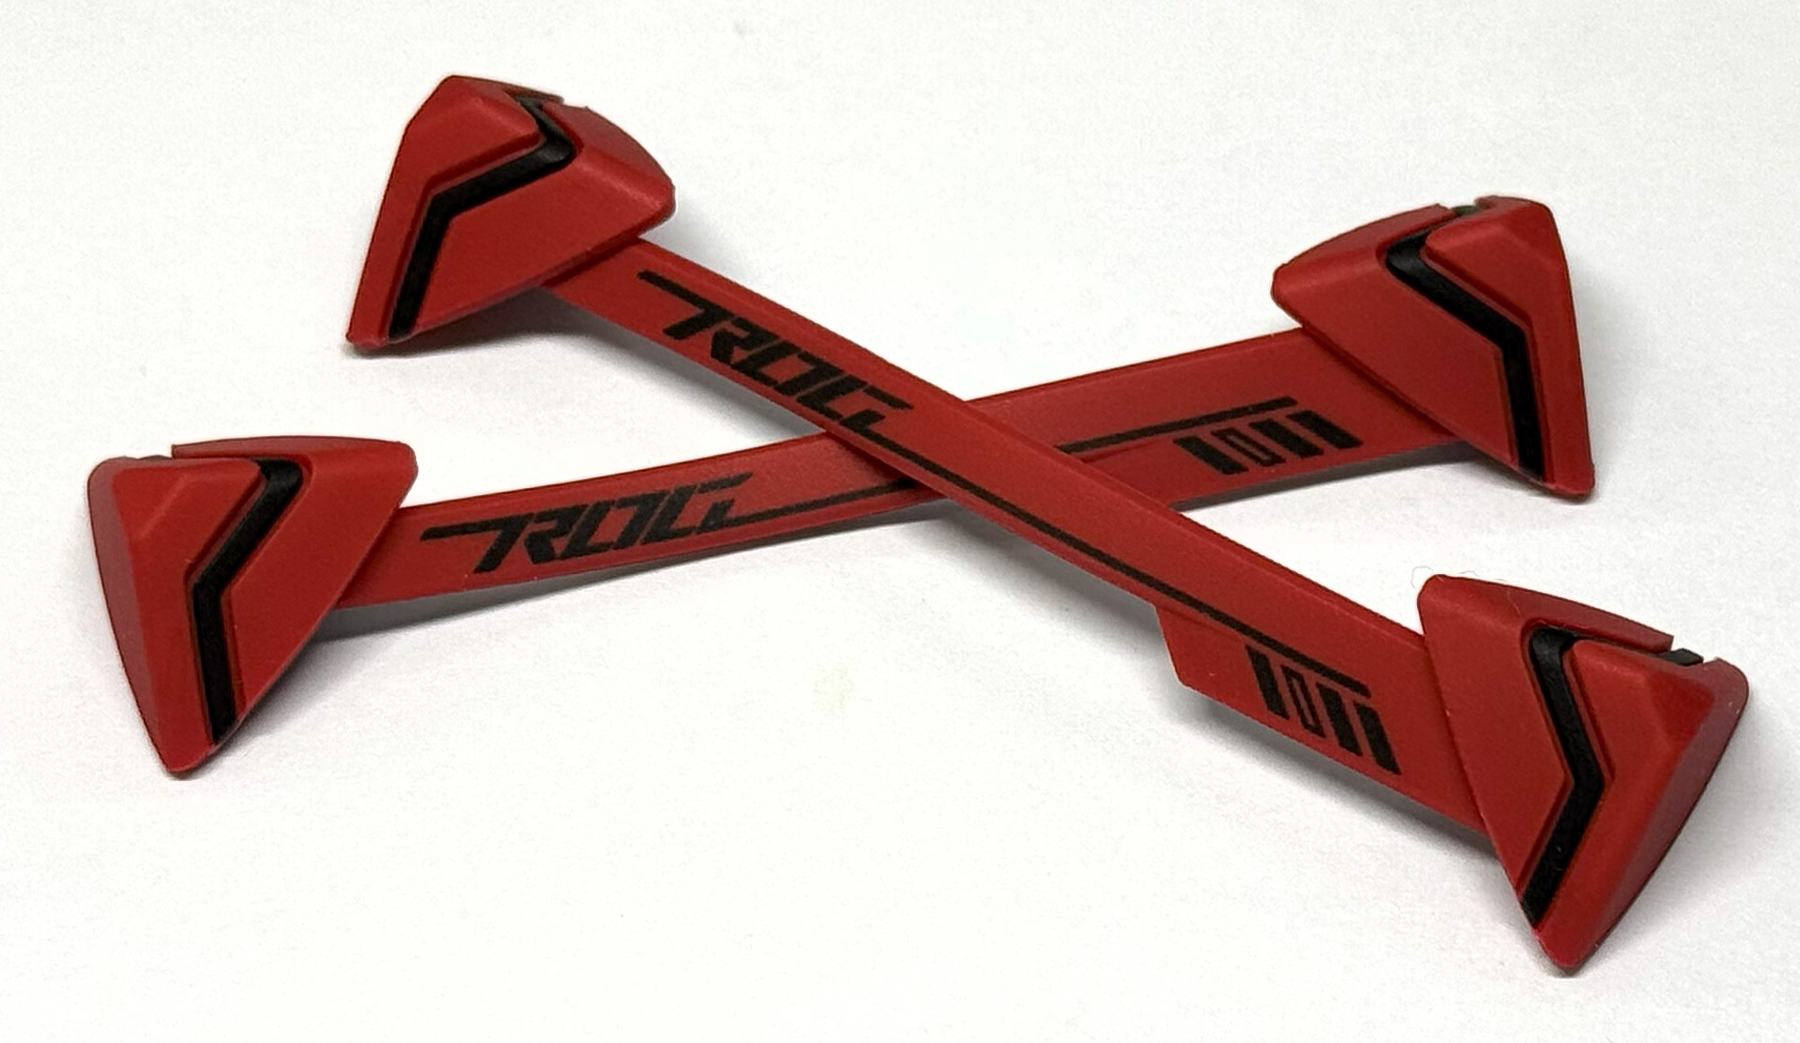
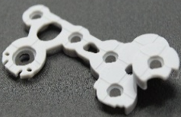

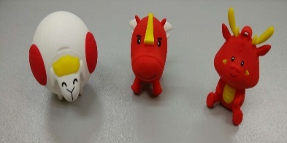
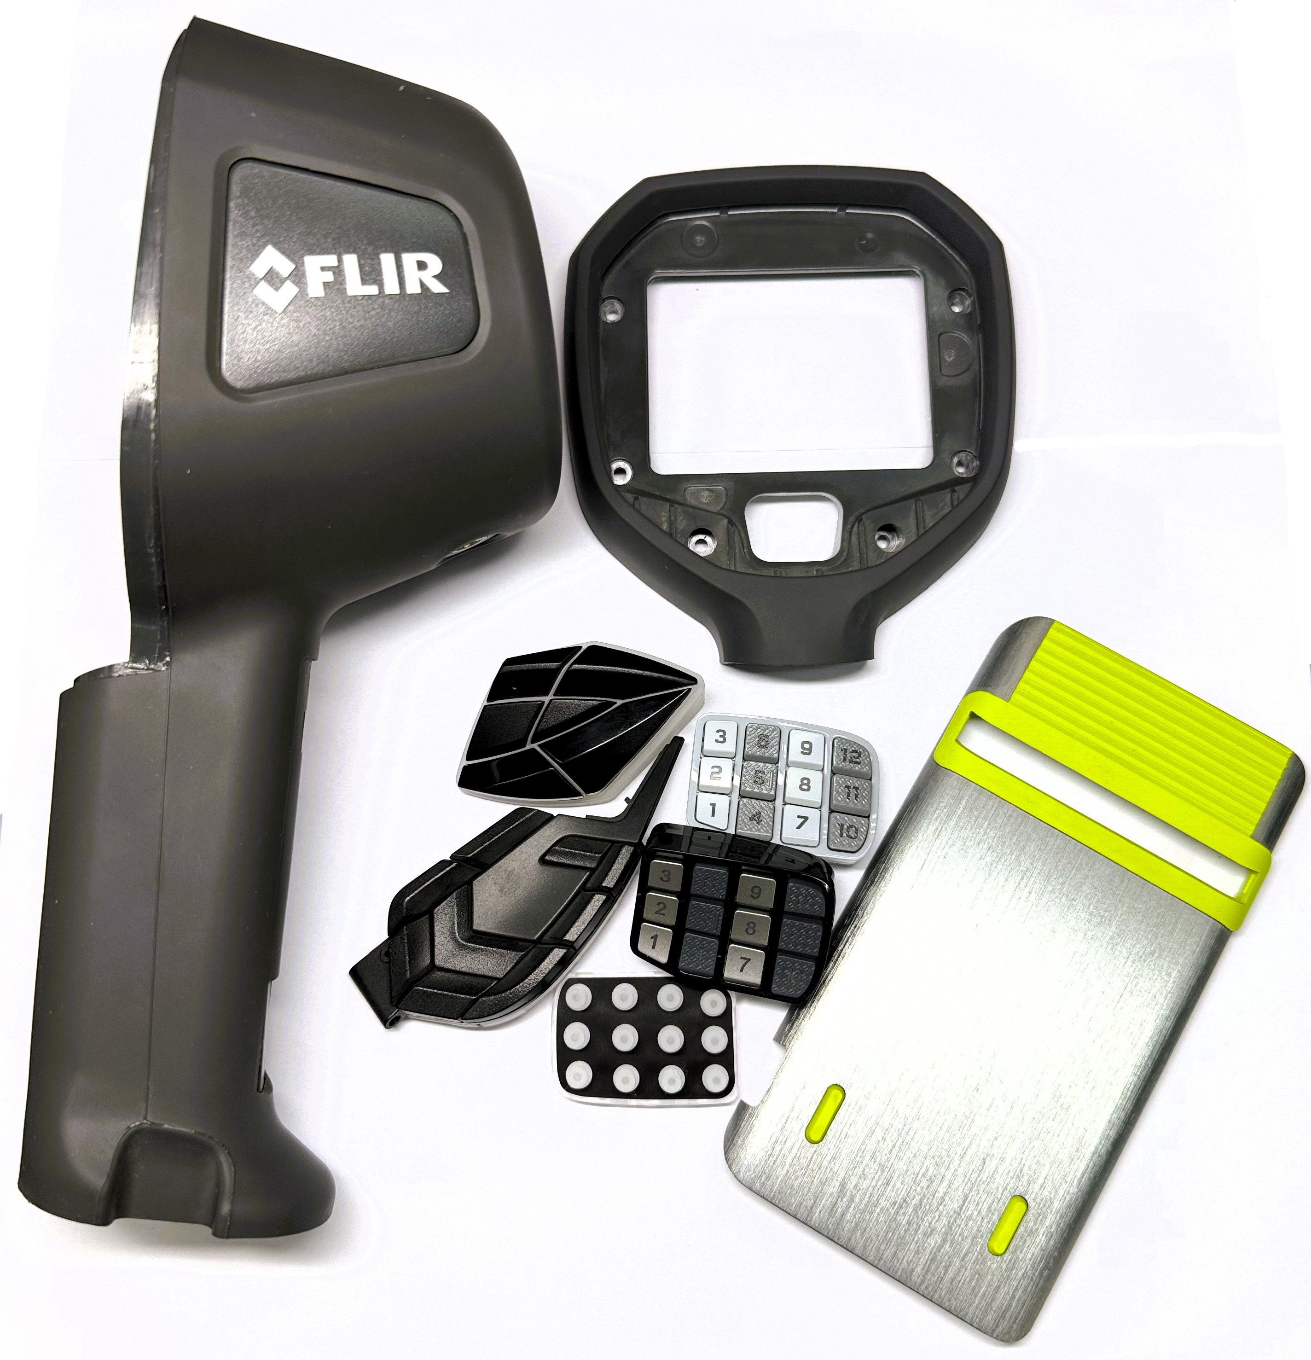
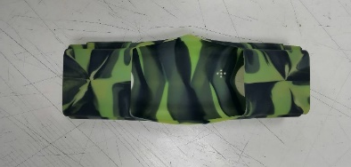
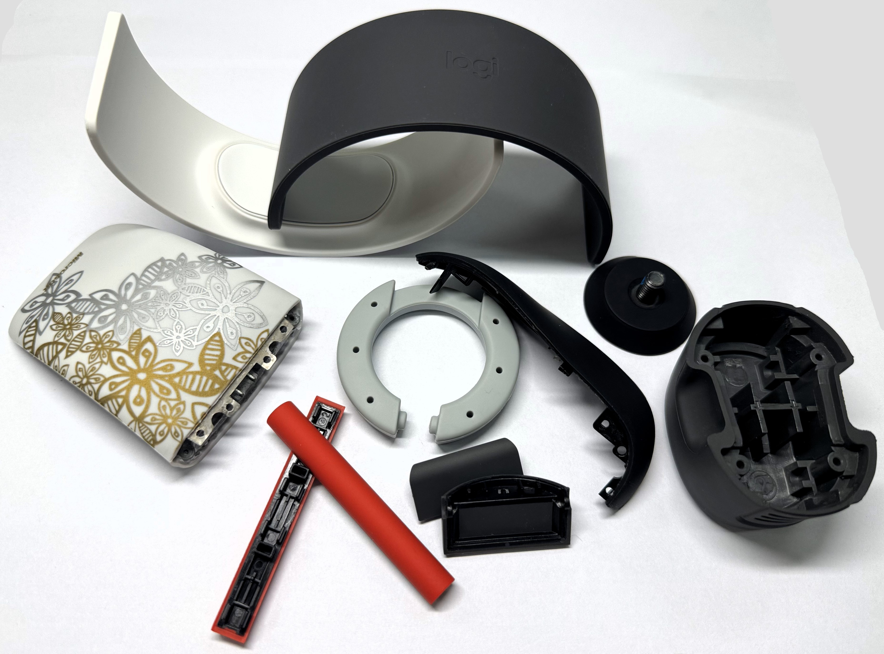
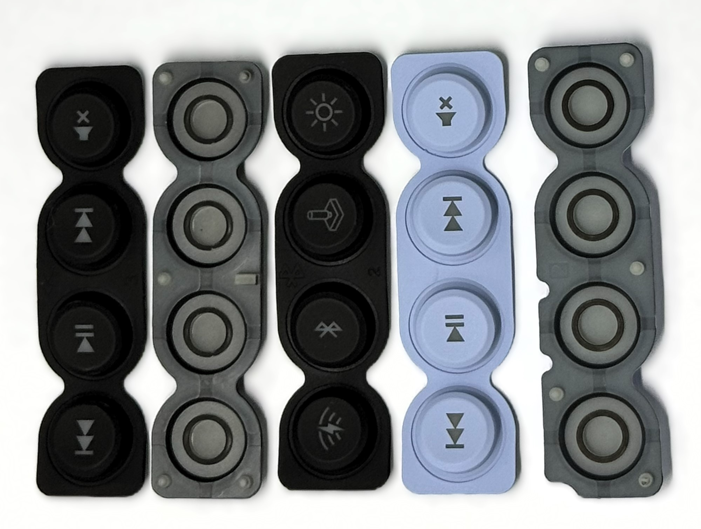
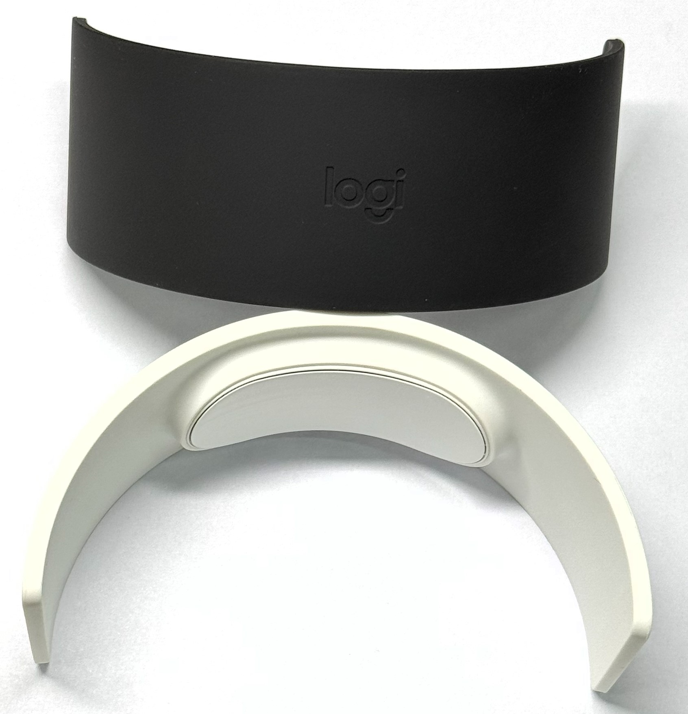
Featured products & process /優勢產品&工藝說明
成型工藝 | 說明 | 成型工藝 | 說明
二次成型 | 利用矽膠的結合特性，讓不同顏色的色塊做二次加工結合，使產品外觀色階分明。 | 穩定按鍵制程 | 針對客戶的需求通過模具結構的設計、原料與製程的調整，讓產品主要性能規格CPK值可在1.33以上。
點膠組裝 | 適用立體產品，用特殊矽膠膠水點膠組裝零件於主體或其他結構，完成後的產品強度不亞於一體成形。 | P+R+M貼合 | 塑膠+矽膠+金屬自動點膠貼合，特殊的零件曲面弧面定位。
擺料技術 | 使用特殊擺放原料的方式，讓產品達到迷彩的外觀效果。 | 複合式成型 | 使用低溫成形技術加上讓矽膠半成形的方式，讓物件在低溫、低壓力的矽膠空間與矽膠緊密結合，使產品的功能、外觀、平整度達到客戶的需求。
低溫成型 | 研發低溫成型原料的黃金配比，將成型溫度、包膠溫度從下限120～130度降低至90度，能夠避免物件因高溫而變形或導致電子零件的損傷。 | 鐳射雕刻 | 針對產品上需求精密的、立體的字型與圖案，使用鐳射雕刻作出客戶需求的效果。

Slide 13
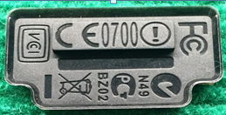
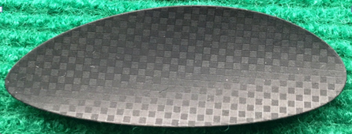
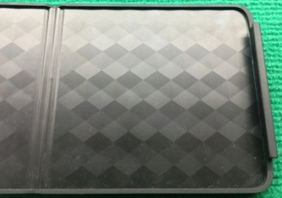
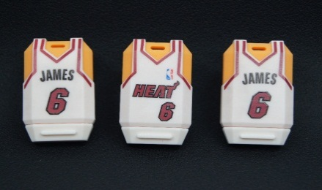

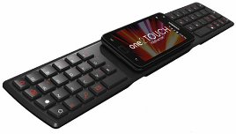
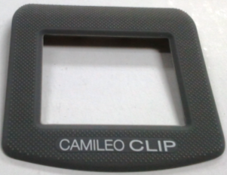
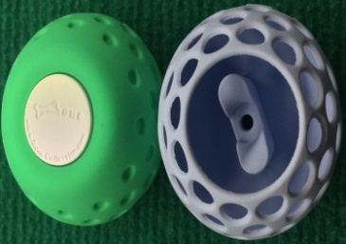
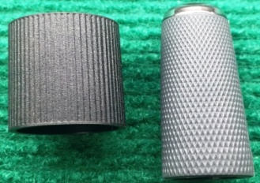
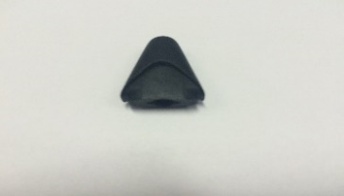
Featured products & process /優勢產品&工藝說明
特殊生產效果 | 說明 | 特殊生產效果/矽膠表面處理 | 說明
模具鐳射雕刻 | 鐳射加工開模銅工，字體線條0.3mm， 深度0.3mm；線條logo精細清晰。 | 模具蝕紋 | 模具蝕紋工藝，準確美觀。
模具鏡面放電 | 模具進行鏡面EDM放電形成特殊紋理(鉆石紋) | 特色印刷 | 自動移印/絲印。 準確定位套色。 模擬硬式鍵盤手感。
模具精雕處理 | 模具精密雕刻，0.3*0.5mm凸點分佈，不同表面接合完整。 | 特殊毛邊處理 | 利用液態氮去除毛邊。
模具精雕處理 | 模具精雕，鉆石紋路細膩，合模面無縫結合。 | UV light surface treatment | 使用UV光對矽膠、橡膠材質表面進行活化處理，增加印刷/噴塗附著效果。 使用UV光對矽膠表面改質，增加表面滑度及防塵性，且不破壞表面拋光亮面效果

Slide 14
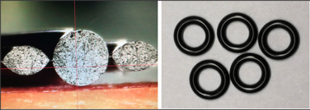
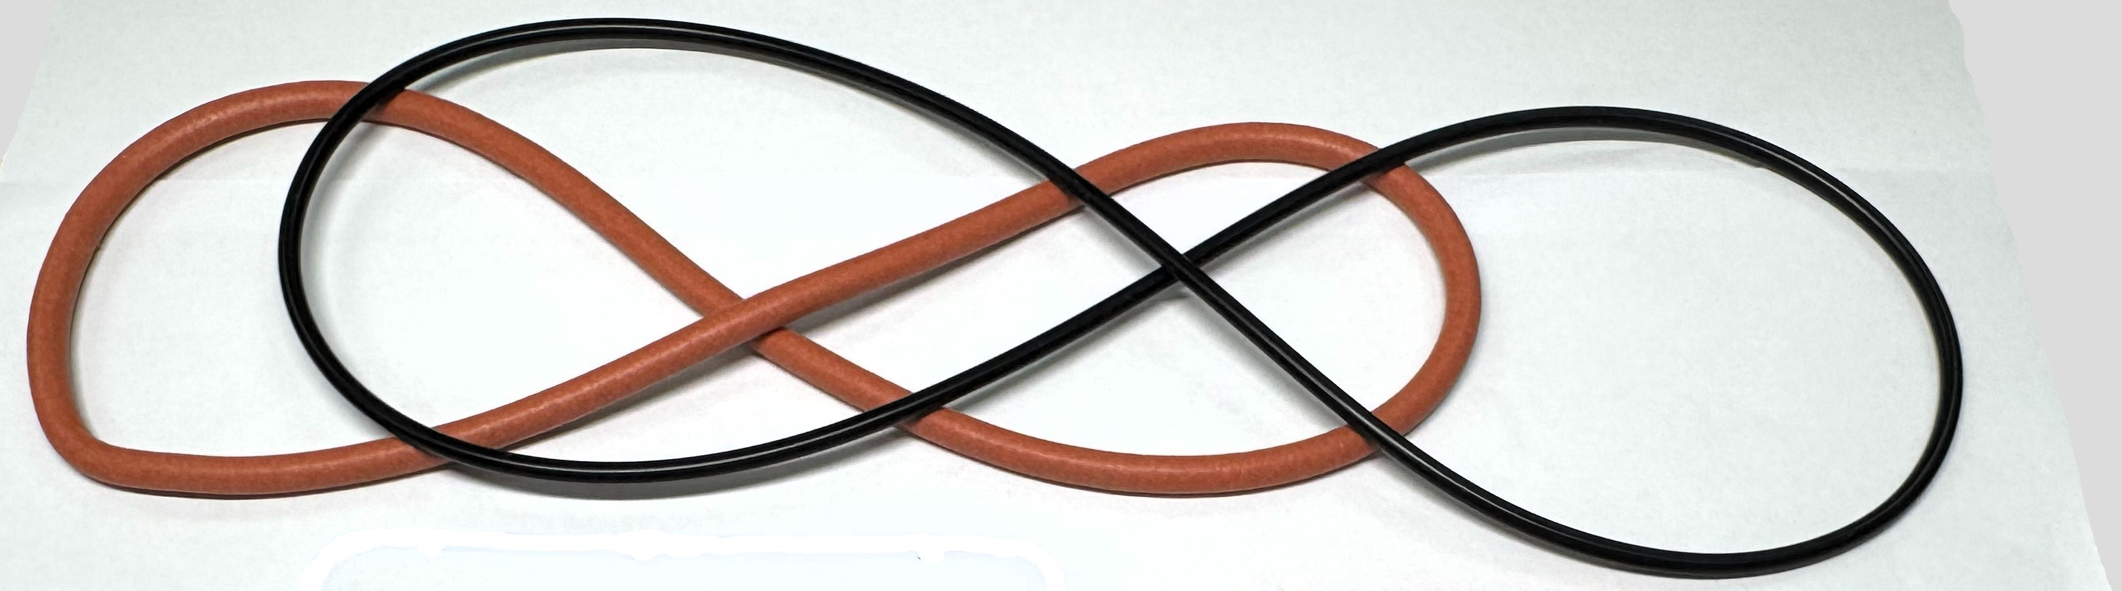
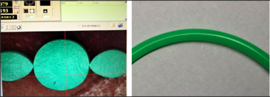
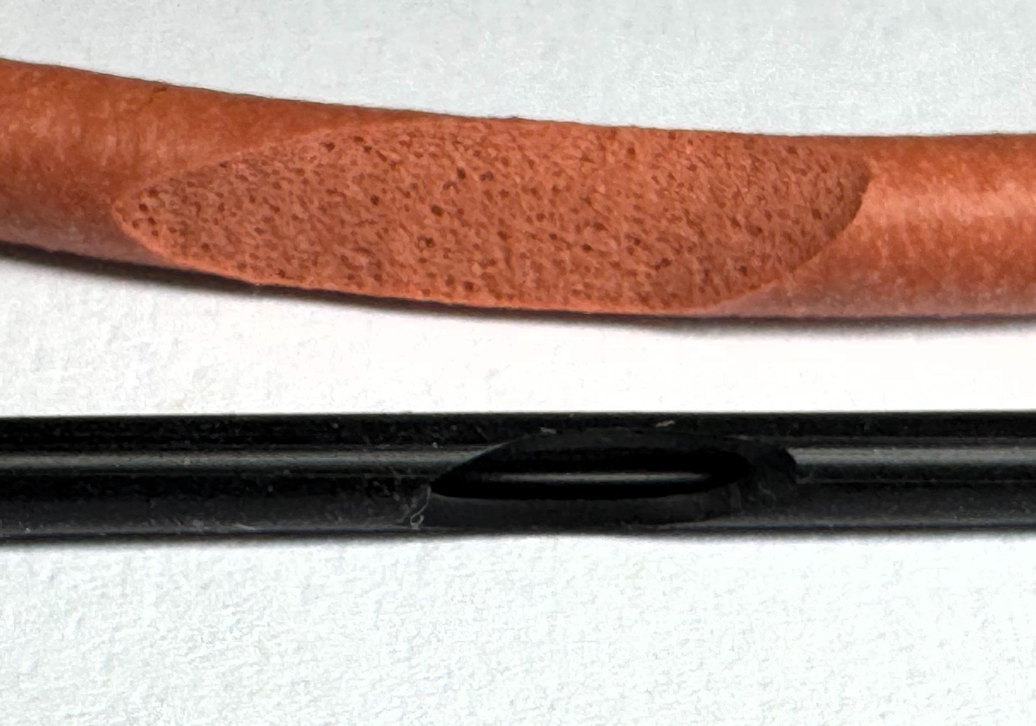
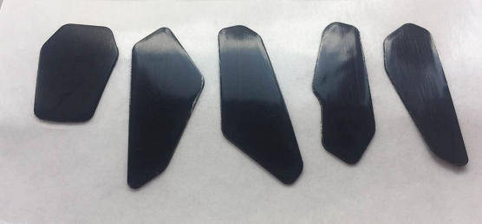


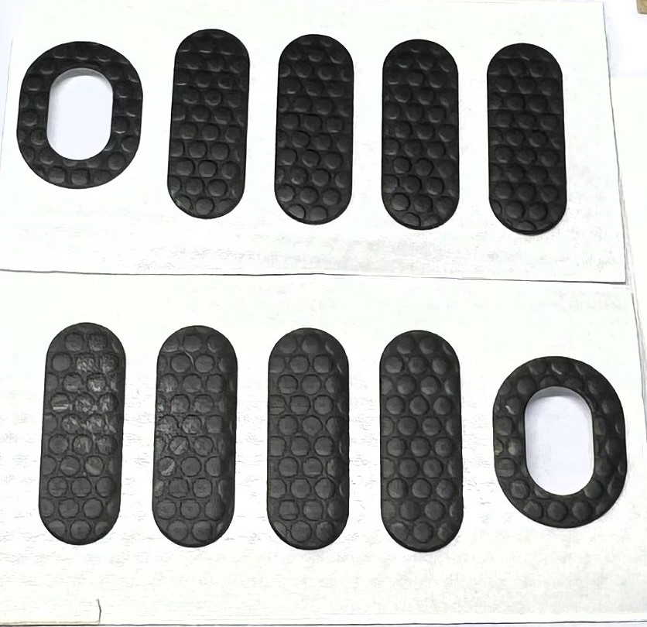
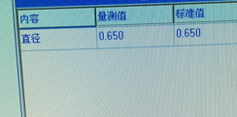
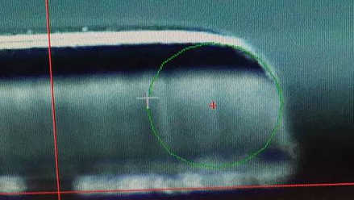
Featured products & process /優勢產品&工藝說明
真圓度<0.03
合模線<0.05
發泡高壓縮比防水圈
中空防爆防水圈
率先定義產品規格
量化壓邊壓角壓紋路效果

Slide 15
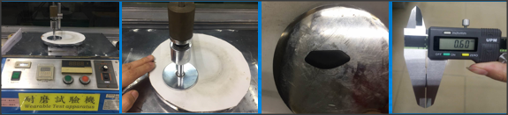
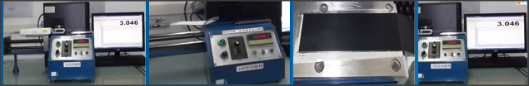
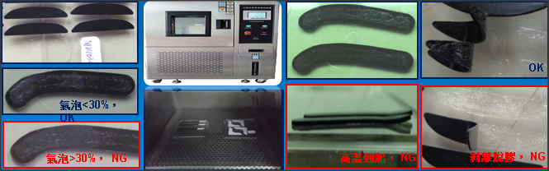
Featured products & process /優勢產品&工藝說明
進口材料品質保證
Follow ASTM標準
每批背膠拉力測試
外觀平整度管控
每批可靠度測試

Slide 16
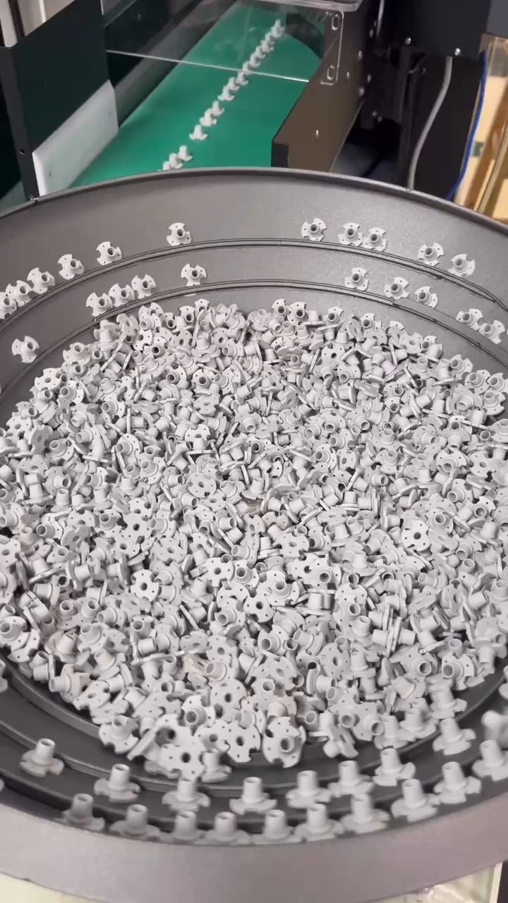
Featured products & process /優勢產品&工藝說明
光學檢測篩選機
降低人工誤差風險
提升檢測效率
出貨良率100%
大幅降低客戶重工機率
避免不良流入市場

Slide 17
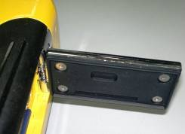
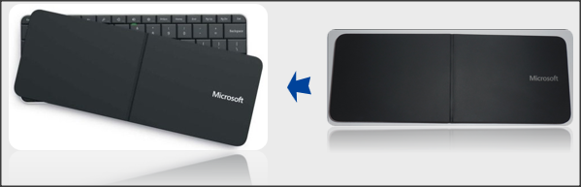
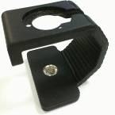
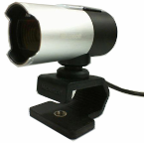
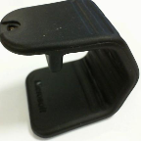
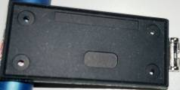








Main Products/主營產品展示
包膠類20%

Slide 18









Main Products/主營產品展示
按鍵類20%

Slide 19












Main Products
主營產品展示
P + R 20%

Slide 20









精密外觀件 20%
Main Products
主營產品展示

Slide 21









Main Products
主營產品展示
腳墊類20%

Slide 22
RSC system / 限用物質管控系統
2002.10
2007.07.01
2003.04
2003.10
2004.04
2008.07
2009.01
2009.10
2012
…2024
執行客戶環保要求
RSC系統之建立
全員宣導培訓
綠色供應鏈確立
綠色採購
全過程環保受控，不生產非環保產品
綠色製程
持續改善CIP
Reach SVHC執行
無鹵管控
Halogen Free
無鄰苯管控
Phthalates Free
RoHS 2.0切入
配合法規持續更新
相關客戶加入
50%客戶加入
90%客戶加入
歐盟RoHS正式執行
歐盟RoHS 2.0
供應商管控及新廠商評鑒
設計與承認管制
入料管制，儲存管制
制程管制
變更管制
抽測監控
出貨管制
可追溯性管制
XRF全檢測試
系統化要求，標准化作業﹔
綠
色
采
購
綠
色
制
程
批
號
管
控
批
量
追
蹤
A
P
綠色供應鏈，環保全過程。
C
D
Supplier
DeHuei
Customer

Slide 23



Manufacturing Equipment (China)/東莞廠製造設備
設備名稱 Device Name | 數量 Quantity | 設備名稱 Device Name | 數量 Quantity
矽橡膠混煉機 Silicone rubber mixer | 2 | 快沖沖床 Punch | 3
矽橡膠裁料機 Silicone rubber cutting machine | 2 | 自動噴塗線 Automatic spray line | 1
300TON油壓成型機 Silicone rubber compression molding machine | 6 | 隧道式IR烤箱 Hot air tunnel furnace | 2
250TON油壓成型機 Silicone rubber compression molding machine | 18 | 自動絲印移印機臺 Automatic silk screen printing machine | 8
UV光固機 UV curing machine | 2 | 1000級無塵室 Class-1000 clean room | 1
三軸式自動點膠機 Triaxial automatic dispensing machine | 3 | UV改質機 UV modification machine | 1
自動模切機 Automatic die cutting machine | 3 | 毛邊去除機 Burr removal machine | 1
自动裁切机 Automatic cutting machine | 2 | 精密鐳射切割機 Precision laser cutting machine | 1
三工位精密貼合機 Three position precise Laminating & Discharging machine | 1 | 等離子處理機 Plasma treater | 3
300TON 成型機臺
三軸式自動點膠機
自動模切機

Slide 24






Measurement Equipment (China)/ 東莞廠檢測設備
設備名稱 Device Name | 數量 Quantity | 設備名稱 Device Name | 數量 Quantity
2.5D影像儀 2.5D AUTO- Image Projector | 2 | 印刷耐磨測試機 Abrasion test machine | 1
CCD視頻顯微鏡 Video Microscope | 5 | 轉軸扭力計 Hinge torque tester | 1
按鍵壽命測試儀 Life-span test apparatus | 1 | 拉拔力計 Tension meter | 2
剝離測試機 180 degree peel tester | 1 | 高斯計 Gauss tester | 1
全自動荷重機 Elasticity tester | 6 | X-RF檢測儀 X-ray apparatus | 1
按鍵曲線儀 Curve test apparatus | 1 | ESD靜電測試儀 ESD Electrostatic tester | 1
邵氏硬度儀 Rubber sclerometer | 2 | 皮料耐磨測試儀 Wearable Test apparatus | 1
色差測試儀 Chromatic aberration tester | 1 | 透光率測試儀 light transmittance tester | 1
光柵分光測色儀 Grating spectropotometer | 1 | 鏡片通過率測量儀 Lens Transmission Meter | 1
粉塵顆粒物空氣質量檢測儀 PM2.5 Particle counter | 1 | 電腦式拉力試驗機 Computer tensile testing machine | 1
恒溫恒濕試驗機 Temperature humidity apparatul | 2 | 光學檢測篩選機 Optical detection screening machine | 1
光學檢測篩選機
鏡片通過率測量儀
ESD靜電測試儀
電腦式拉力試驗機
X-RF檢測儀
光柵分光測色儀

Slide 25
Manufacturing Equipment (Thailand)/泰國廠製造設備
設備名稱 Device Name | 數量 Quantity | 設備名稱 Device Name | 數量 Quantity
矽橡膠混煉機 Silicone rubber mixer | 1 | 1000級無塵室 Class-1000 clean room | 1
矽橡膠裁料機 Silicone rubber cutting machine | 1 | 三軸式自動點膠機 Triaxial automatic dispensing machine | 1
250TON油壓成型機 Silicone rubber compression molding machine | 3 | 自動模切機 Automatic die cutting machine | 1
200TON油壓成型機 Silicone rubber compression molding machine | 1 | 三工位精密貼合機 Three position precise Laminating & Discharging machine | 1
自动裁切机 Automatic cutting machine | 1 | 平板裁切機 Flatbed cutting machine | 1
快沖沖床 Punch | 2 | 壓合機 Crimping machine | 1
鋼板直軸式沖床 Steel plate vertical axis type douche bed | 1 | 等離子處理機 Plasma treater | 1
CNC數控加工中心機 Machining center machine | 1 | 數控車床 CNC lathe | 1
銑床 Milling machine | 1 | CNC高速加工中心機 High-speed machining center machine | 1
EDM火花機 EDM spark machine | 2
三軸式自動點膠機
300TON 成型機臺
自動模切機

Slide 26

Measurement Equipment (Thailand)/ 泰國廠檢測設備
設備名稱 Device Name | 數量 Quantity | 設備名稱 Device Name | 數量 Quantity
2.5D影像儀 2.5D AUTO- Image Projector | 1 | X-RF檢測儀 X-ray apparatus | 1
CCD視頻顯微鏡 Video Microscope | 3 | 鏡片通過率測量儀 Lens Transmission Meter | 1
剝離測試機 180 degree peel tester | 1 | 光柵分光測色儀 Grating spectropotometer | 1
邵氏硬度儀 Rubber sclerometer | 1 | 粉塵顆粒物空氣質量檢測儀 PM2.5 Particle counter | 1
水煮測試儀 Boiling teste | 1 | 千分位元電子秤 Thousandth electronic scale | 3
光學檢測篩選機 Optical detection screening machine | 1 | 恒溫恒濕試驗機 Temperature humidity apparatul | 1
2.5D影像儀
鏡片通過率測量儀
X-RF檢測儀
光柵分光測色儀
光學檢測篩選機

Slide 27



Professional certification / 專業認證
品質認證：ISO9001:2015 Authentication
品質認證：ISO14001:2015 Authentication

Slide 28







Professional certification / 專業認證
材料認證：UL / QMFZ2 Certification
材料認證：所有原材料符合EU RoHS 2.0, Phthalates（CP65），PAHs等國際環保規範

Slide 29





Professional certification / 專業認證
材料認證：主材料均可符合EU Reach SVHC法規
材料認證：醫療級系列矽膠材料均可符合ISO-10993

Slide 30




Factory style / 廠區風采

Slide 31





Workplace /工作環境

Slide 32


Workplace /實驗室環境

Slide 33





Workplace /工作環境(泰國廠)

Slide 34




Workplace /實驗室環境(泰國廠)

Slide 35



Workplace /無塵室環境(泰國廠)

Slide 36




WoRkplace /設備及環境(越南廠)
2.5D影像測量儀/2.5D
image measuring instrument
自動快速真空橡膠油壓成型機/300T
Automatic rapid vacuum rubber hydraulic molding machine
橡/塑膠混合機/
RUBBER/PLASTIC MIXING MILL
全自動矽膠切條機/
Automatic silicone strip cutting machine

Slide 37




WoRkplace /設備及環境(越南廠)
貼合分條機/
LAMINATING SLITTING MACHINE
電眼裁切機/
ELECTRIC EYE CUTTING MACHINE
自動快速真空橡膠油壓成型機/250T
Automatic rapid vacuum rubber hydraulic molding machine
切卷機/
COIL CUTTER

Slide 38




WoRkplace /設備及環境(越南廠)
自動沖壓機/
Automatic stamping machine
螺旋式空壓機機型SA15A（冷風式）
Spiral air compressor model SA15A (cold air type)
半斷切片機/
HALF SECTION MICROTOME

Slide 39

The End.
Thanks for your attention!
“Customer first, Quality foremost! ” is our idea for ever…
DeHuei Industrial Co.,Ltd.

